Slide 1
Peter Chen 陈鹏

Slide 2
1
个
青海甘南
结论
值得每一个中国人去一次的地方!

Slide 3
3 种景观
湖光山色
藏传佛教寺庙
草原
青海湖
茶卡盐湖
尕海
花湖
则岔石林
塔尔寺
拉不楞寺
郎木寺
桑科草原
玛曲草原

Slide 4
4
种
感受

Slide 5
青海湖

Slide 6
茶卡盐湖

Slide 7
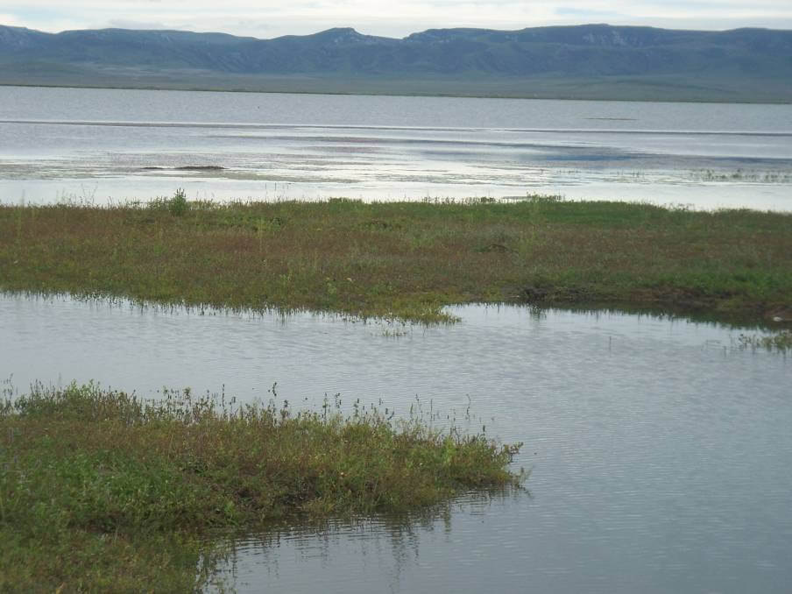
尕海

Slide 8
花湖
水和草
路和桥

Slide 9
则岔石林

Slide 10
塔尔寺

Slide 11
拉不楞寺

Slide 12
郎木寺

Slide 13
桑科草原

Slide 14
玛曲草原

Slide 15
Peter Chen 陈鹏

Slide 16
更多精品PPT资源尽在—优品PPT！
www.ypppt.com
PPT模板下载：www.ypppt.com/moban/ 节日PPT模板：www.ypppt.com/jieri/
PPT背景图片：www.ypppt.com/beijing/ PPT图表下载：www.ypppt.com/tubiao/
PPT素材下载： www.ypppt.com/sucai/ PPT教程下载：www.ypppt.com/jiaocheng/
Notes:
模板来自于 http://www.ypppt.com

